Slide 1
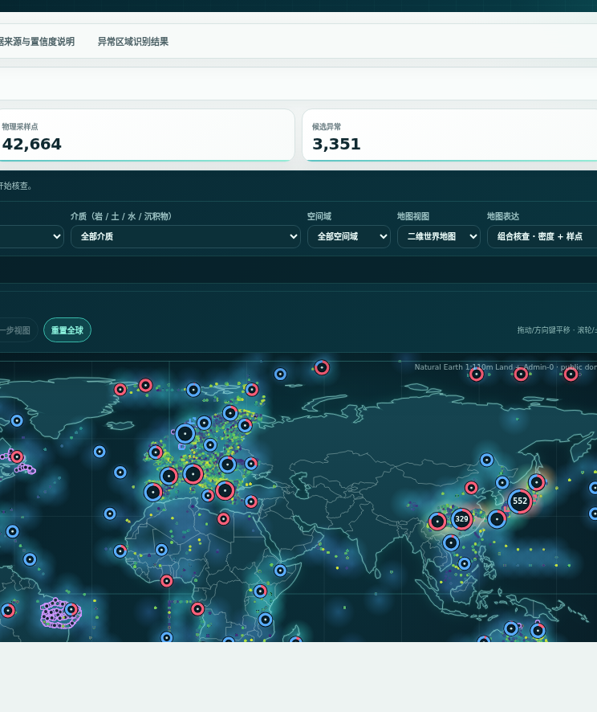
AI4S FUTURE SCIENCESKILLS HACKATHON · FINAL
GLOBAL GEOCHEMICAL ATLAS
从分散测定到可审计图谱
一套可追溯、可验证、如实报告局限的地球化学研究 Skill
191,715 条测定
29 个正式来源
15 项核心产物
TEAM 0066
REAL RUN · 2026-08-15
Notes:
全球地球化学数据分散在数十个数据库和文献附表中，人工整编往往以月计。我们构建了一个可复用的 Agent Skill：提交研究请求后，它自主完成数据获取、标准化质控、制图与溯源存档。右侧是 8 月 15 日一次真实全球运行生成的图谱：191,715 条测定、29 个正式入库来源。前半场介绍系统设计，后半场讲这次真实运行。

Slide 2
01 · THE RESEARCH GAP
数据很多，可信工作流很少
01
02
03
来源分散
测定值不可直接合并
图谱容易被过度解读
数据散落在数据库、文献附表与 DOI 仓库中，字段规范互不一致。
介质、计量单位、报告基准、分析方法、检出限与坐标质量共同决定可比性。
采样空洞、方法差异与背景样本不足，会制造貌似合理的结论。
研究请求
Cr（铬）× 中国东部 × 土壤
→
图谱 + 数据库 + 证据链 + 筛查候选 + 缺口清单
目标：研究者不只拿到结果，还能核查它为何可用、哪里不可用、下一步如何补证。
GLOBAL GEOCHEMICAL ATLAS · TEAM 0066
02 / 14
Notes:
三个痛点：来源分散、测定值不可直接合并、图谱容易被过度解读。介质、计量单位、报告基准、分析方法、检出限、坐标质量——任何一项不可比，合并就会产生系统性偏差。我们的目标是：一条研究请求进来，产出的不只是图，而是可以核查的完整证据链。

Slide 3
02 · PART 1 · THREE-STAGE PLAN
计划：从请求到成果的三阶段工作流
D1 · 数据获取
D2 · 标准化与质控
D3 · 成果生成
来源准入 · 证据固定
按地球化学规范处理
产物可核查 · 可复用
→
→
官方数据库与 DOI 数据集优先 许可 · 版本 · 查询全部存档 SHA-256 校验值 · 记录定位
统一计量单位与坐标参考系 删失值如实保留 原始测定值全程不被覆盖
图谱 · 标准化数据库 · 证据报告 异常筛查候选 · 缺口清单 仅质控达标的数据进入成果
63
4
15
1
候选来源完成准入审计
类介质：岩·土·沉积物·水
项核心产物契约
套可复用 Agent Skill
每一阶段都有输入、输出与质量门禁；模型不猜测科学元数据，缺失就如实报告。
GLOBAL GEOCHEMICAL ATLAS · TEAM 0066
03 / 14
Notes:
工作流分三个阶段。D1 数据获取：完成来源准入，许可、版本与文件哈希全部存档，来源可逐项核查。D2 标准化与质控：统一计量单位与坐标参考系，原始测定值全程保留不被覆盖。D3 成果生成：图谱、标准化数据库与证据报告同步产出，仅质控达标的数据进入成果。来源目录已登记 63 个候选，核心产物固定为 15 项。

Slide 4
03 · PART 1 · SYSTEM DESIGN
设计：模型负责编排，计算交给确定性脚本
输入
编排层 · 模型
计算层 · 脚本
输出
研究请求
理解与调度
确定性计算
15 项核心产物
→
→
→
元素 · 区域 · 介质 约束与证据要求
OpenCode · Codex 命令行 / CI · 任意 Agent
相同输入 产出逐字节一致的结果
图谱 · 数据库 科研报告 · 后续分析
模型
理解请求 · 编排流程 · 解释局限
脚本
科学计算 · 校验 · 字节级复现
研究者
复核证据 · 补充采样 · 最终判断
职责分离：模型不参与数值计算；单位换算、坐标转换、质控与异常判定全部由确定性脚本执行。
GLOBAL GEOCHEMICAL ATLAS · TEAM 0066
04 / 14
Notes:
关键设计是职责分离：大模型可能出错，因此只负责理解请求与调度流程；单位换算、坐标转换、质量控制、异常判定等全部科学计算由确定性脚本执行，相同输入产出逐字节一致的结果。同一 Skill 可接入 OpenCode、Codex、命令行或 CI，计算结果完全一致。研究者始终保留最终科学判断。

Slide 5
04 · PART 1 · SCIENTIFIC GUARDRAILS
设计：四条硬约束，由执行器强制生效
RAW
<DL
CRS
n≥20
原始值不可变更
删失值不替换
坐标系不假定
背景不足不出统计
原始测定值、原单位与限定符永久保留；单位换算另行记录换算轨迹。
低于检出限（<LOD / <LOQ）的删失值如实保留；不以 0 或 LOD/2 代入。
坐标参考系未声明时不默认为 WGS84；所有坐标转换全程留痕。
可比样本量不足 20 时返回“背景不足”，不降低阈值强行计算。
FAIL-CLOSED
无法满足科学条件时，明确报告缺口与原因——不产出貌似完整的结果
失败是结构化产物的一部分，而不是被隐藏的异常。
GLOBAL GEOCHEMICAL ATLAS · TEAM 0066
05 / 14
Notes:
四条硬约束由确定性执行器强制生效：一，原始测定值、原单位与限定符永久保留，换算另记轨迹；二，低于检出限的删失值不以零或半检出限代入；三，坐标参考系未声明时不默认 WGS84；四，可比样本不足二十时不产出背景统计。总原则是 fail-closed：无法满足科学条件就明确报告缺口与原因。设计部分到此，下面看一次真实运行。

Slide 6
05 · PART 2 · AGENT EXECUTION LOG
真实运行：8 月 15 日一次全球尺度自主采集
真实运行日志 · 2026-08-15 · 全程自主 · 在线获取公开数据
在线生产运行 · 全程自主
$ python3 run_self_correction_loop.py --request ./REQUEST.json \ --online-source auto --analysis-profile production
自主终止
[来源审计]
63 个候选来源完成准入审计，29 个成功入库
零增量后停止采集，不以重复记录扩充数据量
[第1轮]
获取 72,346 条测定；2 个端点持续 HTTP 500，如实记为失败
191,715
[第2–4轮]
增至 193,655 条；按空间覆盖缺口调度下一轮来源
条测定 · 来自 29 个正式入库的公开来源
[第5轮]
195,505 条；主要来源已达容量上限，不重复计数扩量
238
[第6轮]
新增测定为 0——满足零增量终止条件
项缺口进入修复队列，逐项标注原因
[第9轮]
终止采集，发布 191,715 条测定
[终态]
needs_human_review：238 项缺口进入修复队列
俄罗斯、南美与岩石介质覆盖不足，如实保留为缺口，未以其他区域的数据量掩盖。
GLOBAL GEOCHEMICAL ATLAS · TEAM 0066
06 / 14
Notes:
这是 8 月 15 日的真实运行日志，全程自主。系统先对 63 个候选来源完成准入审计，29 个成功入库；9 轮在线采集从 7.2 万条增至 19 万余条，两个持续 HTTP 500 的端点被如实记为失败，而非以缓存替代。第 6 轮新增为零，满足零增量终止条件后自主停止，发布 191,715 条测定；终态为 needs_human_review，238 项缺口进入修复队列待人工复核。如实报告未完成项，正是这套系统的设计目标之一。

Slide 7
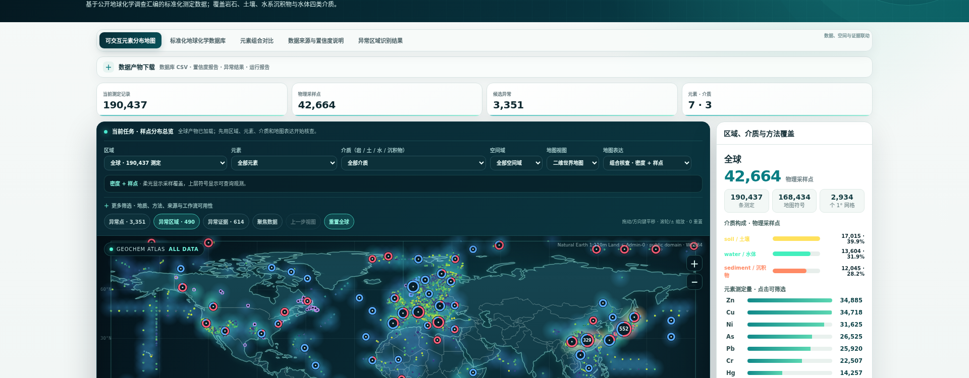
06 · PART 2 · RUN OUTPUT
运行产物：191,715 条测定构成的全球图谱
GLOBAL → REGION → RECORD
191,715 条测定
42,664 个采样点
7 种元素
3,351 个异常筛查候选
自包含单文件 HTML · 无外部依赖 · 离线可用 · 未验证坐标明确标注
GLOBAL GEOCHEMICAL ATLAS · TEAM 0066
07 / 14
Notes:
这是刚才那次运行的直接产物：一张全球交互图谱，191,715 条测定、42,664 个采样点、7 种元素、3,351 个异常筛查候选。它是自包含的单个 HTML 文件，离线可用；可以筛选元素、切换介质、点开任意采样点。顶部的坐标披露横幅同样是产物的一部分——未经验证的坐标被明确标注，不冒充已验证坐标。空白区域就是数据缺口，如实保留。

Slide 8
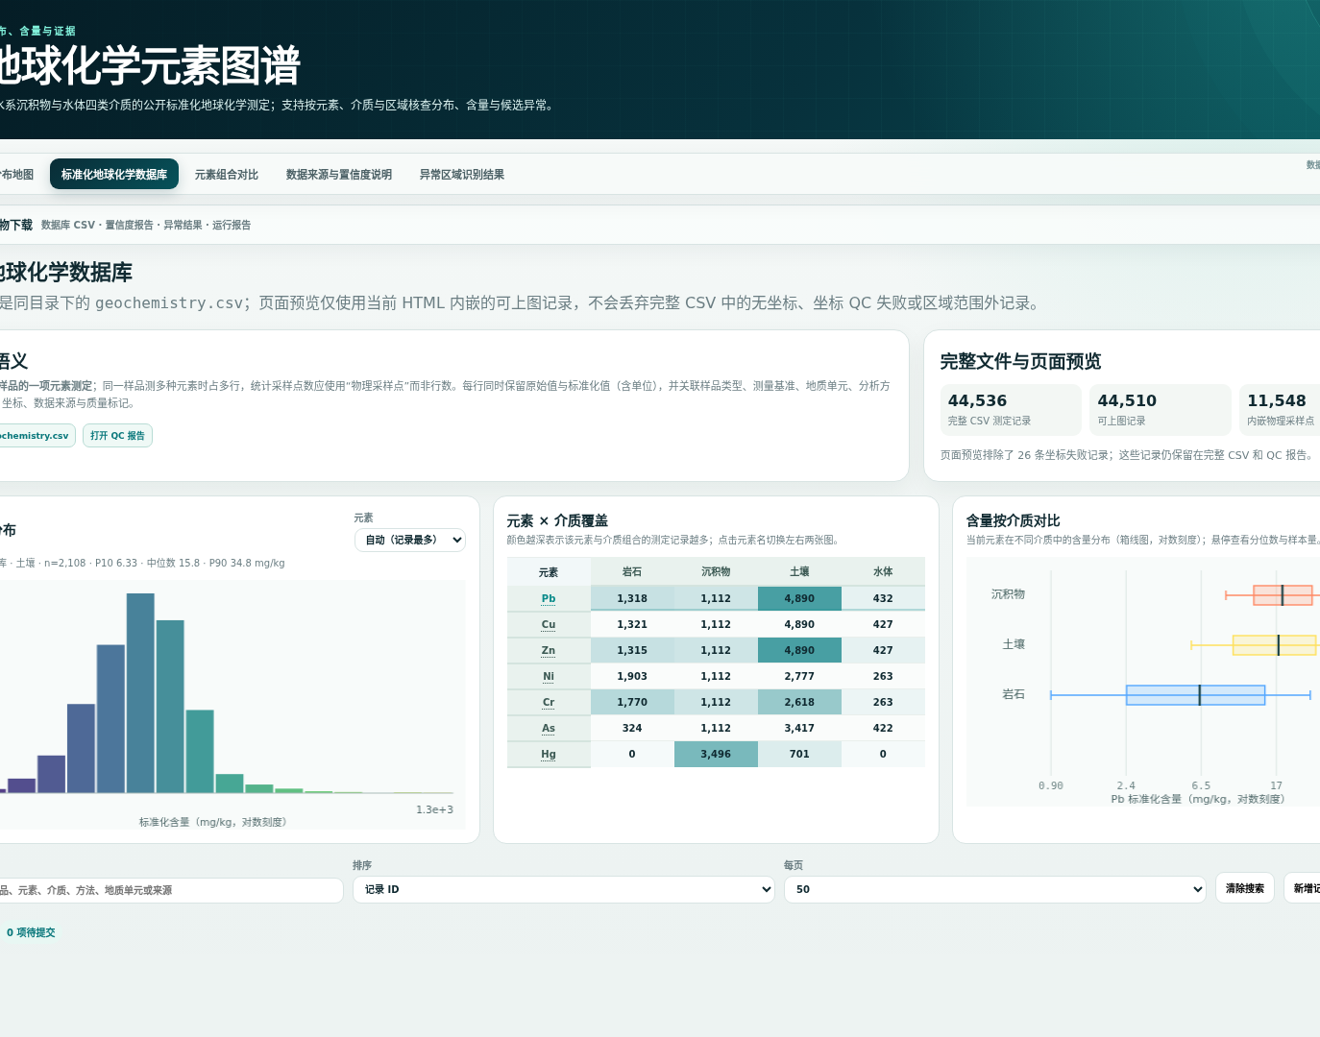
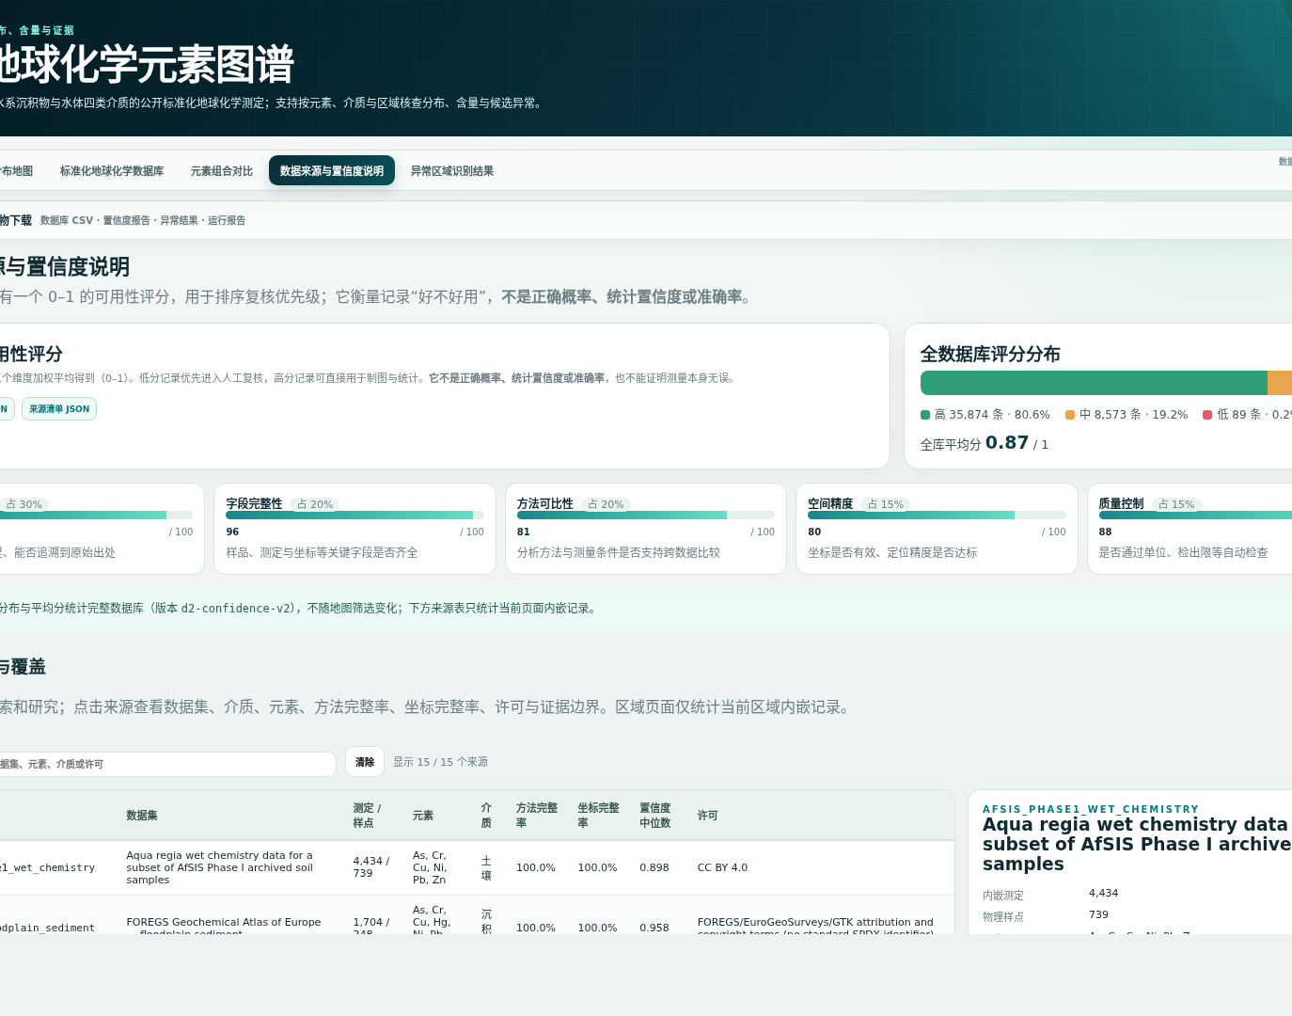
07 · PART 2 · RECORD-LEVEL PROVENANCE
实际使用：每条测定都支持记录级溯源
原始测定值 → 标准化轨迹 → 来源定位 → 哈希校验
标准化记录
原始值 · 标准化值 · 计量单位 · 分析方法 · 质控标记
来源与许可
文献 DOI · 源文件行号 · 数据许可 · SHA-256 校验值
置信度按四个维度分别报告：来源证据 · 分析就绪度 · 空间可用性 · 工作流完备性
GLOBAL GEOCHEMICAL ATLAS · TEAM 0066
08 / 14
Notes:
图谱上的点不是结论，而是证据入口。点开任意记录：左侧是标准化记录，从原始测定值到标准化值、分析方法与质控标记；右侧是来源信息——文献 DOI、源文件行号、数据许可与 SHA-256 校验值。四级溯源链（原始测定值、标准化轨迹、来源定位、哈希校验）使任何记录都可被独立复核。

Slide 9
08 · PART 2 · SCREENING CASE
异常筛查：一条真实候选的完整判定过程
真实样例 · 全球运行产出的 3,351 个筛查候选均经由同一判定链路
输入 · 测定值
判定 · 背景比较
输出 · 证据链
土壤样品的砷（As）含量
仅在可比分组内比较
判定依据全部可回溯
23.9 mg/kg
45
2.30
分析方法
条可比记录：同介质·同方法·同地质单元
可比组中位数（mg/kg）
氢化物发生-原子吸收光谱（HG-AAS），与比较组一致
美国阿拉巴马州 · A 层土壤样品 样品编号 C-328917
10.4 倍
z = 3.69
数据来源
相对可比组中位数的富集程度
稳健 Z 分数，超过 3.5 筛查阈值
USGS DS 801（DOI 10.3133/ds801）· 源文件第 27 行
综合置信度 0.79
判定结果：高值筛查候选
同时标注：该记录缺少坐标不确定度声明
系统仅报告：高值筛查候选
污染、矿化或成因判断需结合采样设计与独立验证，由研究者做出——筛查不构成结论。
GLOBAL GEOCHEMICAL ATLAS · TEAM 0066
09 / 14
Notes:
看一条真实候选的判定过程。输入是一份土壤样品的砷测定值 23.9 毫克每千克。系统仅在可比分组内比较：同介质、同分析方法、同地质单元的 45 条记录，可比组中位数 2.30，该样品为其 10.4 倍，稳健 Z 分数 3.69，超过 3.5 的筛查阈值。输出的证据链包含分析方法（HG-AAS，与比较组一致）、数据来源（USGS DS 801 第 27 行）与综合置信度 0.79，并标注该记录缺少坐标不确定度声明。系统仅报告高值筛查候选；污染或矿化判断由研究者结合独立验证做出。

Slide 10
09 · PART 2 · RUN ACCEPTANCE
运行验收：成果与局限，一并如实报告
191,715
0
22.3%
238
0 错误
条测定实际入库 · 9 轮无重复计数
条岩石介质测定 · 上游持续不可用，如实标注
5° 陆地网格覆盖率（135/605）
项缺口进入修复队列
15 项核心产物独立校验
delivery_ready: false
零增量后自主终止；交付回执明确标注“未达交付标准”，每项缺口附原因与修复建议——这比一张貌似完整的图谱更可信。
如实报告局限，是科研可信的前提
以上数字均可在运行产物的结构化报告中逐条核对。
15 项核心产物全部通过独立校验 · 跨环境重跑，结果逐字节一致
GLOBAL GEOCHEMICAL ATLAS · TEAM 0066
10 / 14
Notes:
运行验收。成果：191,715 条测定实际入库，9 轮在线采集，无重复计数。局限，系统自己报告了：岩石介质为零，因上游来源持续不可用；5 度陆地网格覆盖率 22.3%，距全球代表性尚有差距，未作夸大；238 项缺口进入修复队列并逐项标注原因。15 项核心产物全部通过独立校验，跨环境重跑结果逐字节一致。如实报告局限，是这套系统作为科研基础设施最重要的能力。

Slide 11


10 · THE NEXT LAYER FOR EARTH SCIENCE
让每个地球化学点
可追溯 · 可验证 可重新计算
体验在线产品
检查代码与证据
asimfish.github.io/.../demo
github.com/asimfish/.../skill
把分散的公开地球化学数据，整编为 Agent 可执行、研究者可复核的科研基础设施。
191,715
29
15
GLOBAL GEOCHEMICAL ATLAS
条测定
正式来源
核心产物
TEAM 0066 · AI4S FINAL
谢谢
GLOBAL GEOCHEMICAL ATLAS · TEAM 0066
11 / 14
Notes:
让每一条地球化学测定可追溯、可验证、可重新计算。左边二维码体验在线产品，右边检查代码与证据。谢谢各位评委。

Slide 12
A1 · BACKUP · OUTPUT CONTRACT
15 项核心产物如何对应赛题交付
交互图谱
interactive_map.html · samples.geojson
筛选、热力、样点、异常筛查候选；自包含单文件，无外部依赖
标准化数据库
geochemistry.csv · batch_acceptance.csv
原始值、换算轨迹、报告基准、分析方法、批次与质控
来源与置信度
sources_and_confidence.json · source_manifest.json record_evidence.jsonl · confidence_report.json
URL/DOI、许可、版本、SHA-256 校验值、源记录定位；置信度分维度报告
异常筛查结果
anomalies.geojson · anomaly_report.json anomaly_regions.geojson · spatial_anomaly_report.json
记录级稳健 MAD Z 分数 + 空间富集（精确超几何 + BH-FDR）；判定边界完整报告
质量与运行证据
qc_report.json · batch_qc_report.json iteration_backlog.csv · run_summary.json
逐项质控、失败批次不静默删除、修复队列与产物哈希
BACKUP · OUTPUT CONTRACT · SOURCE: SKILL REPOSITORY README
12 / 14
Notes:
备查页：15 项核心产物与赛题交付的对应关系。每一类产物都有固定文件名与校验规则，评委追问任何数字时可以直接打开对应 JSON 核对。

Slide 13
A2 · BACKUP · SOURCE CATALOG
来源目录：63 个候选完成准入审计，29 个正式入库
岩石
GEOROC · 太古宙克拉通 · 南极板内火山岩
土壤
USGS DS801 · GEMAS · FOREGS 表土/底土/腐殖质 · AfSIS · PANGAEA 北非 · TPDC 中国
沉积物
FOREGS 河流/洪泛平原 · GSJ 日本陆地/海洋 · NGSA · MarChem · PANGAEA · 长江/黄河
水体
FOREGS 河水 · GEMStat 全球内陆水 · GEOTRACES IDP2025 海水 · WQP 萨克拉门托河
EarthChem 等联邦检索站只作发现层；只有追溯到原始记录后，才可作测量证据。
BACKUP · SOURCES · DOI / LICENSE / VERSION / HASH STORED IN MANIFEST
13 / 14
Notes:
备查页：来源目录按介质分组的代表性数据集。63 个候选来源完成准入审计，其中 29 个在 8 月 15 日的全球运行中正式入库；每个来源的 DOI、许可、版本与文件哈希都记录在来源清单中。EarthChem 等联邦检索站只作为发现层，测量证据必须追溯到原始记录。

Slide 14
A3 · BACKUP · SCIENTIFIC BOUNDARIES
评委常问：能否把结果直接当科学结论？
完全离线能用吗？
needs_human_review 是失败吗？
能。交互图谱与核心产物均为自包含文件，浏览无需网络、密钥或 GPU；数据采集阶段按需在线访问公开数据库。
不是。它表示系统自主完成采集，并如实报告 238 项缺口待人工复核——不把未达标的结果冒充交付完成。
筛查候选就是污染或矿床吗？
模型会不会改科学数值？
不是。它只是高值筛查候选；自然背景、采样偏差、方法差异与人为输入都是竞争解释，结论需独立验证。
不会。模型只负责编排与解释；单位换算、坐标转换、质控与异常判定由确定性脚本执行，可逐字节复现。
一句话边界
图谱用于筛查、比较与定位证据；成因结论需要独立的采样设计、分析质量与地质证据。
BACKUP · FAQ · CANDIDATE ≠ CAUSAL CONCLUSION
14 / 14
Notes:
备查页：评委常问的四个边界问题。核心口径：离线可用；needs_human_review 是如实报告而非失败；筛查候选不是成因结论；模型不碰科学数值。

